Slide 1



Bài 30: CÁNH ĐỒNG QUÊ EM
Tiết 1

Slide 2
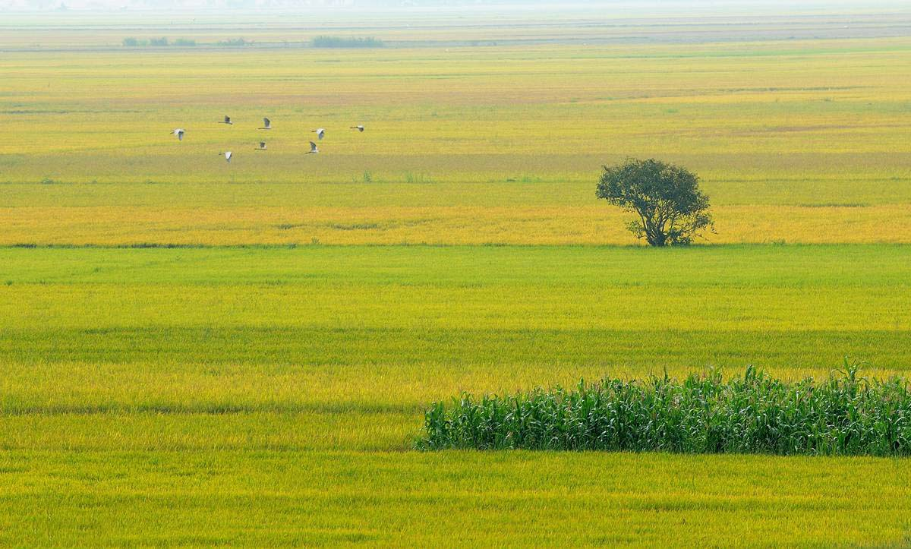

CÁNH ĐỒNG QUÊ EM
. Bức tranh dưới đây vẽ những gì?

Slide 3
LUYỆN ĐỌC TỪ KHÓ
chiền chiện
tích ri tích rích
cuộn

Slide 4
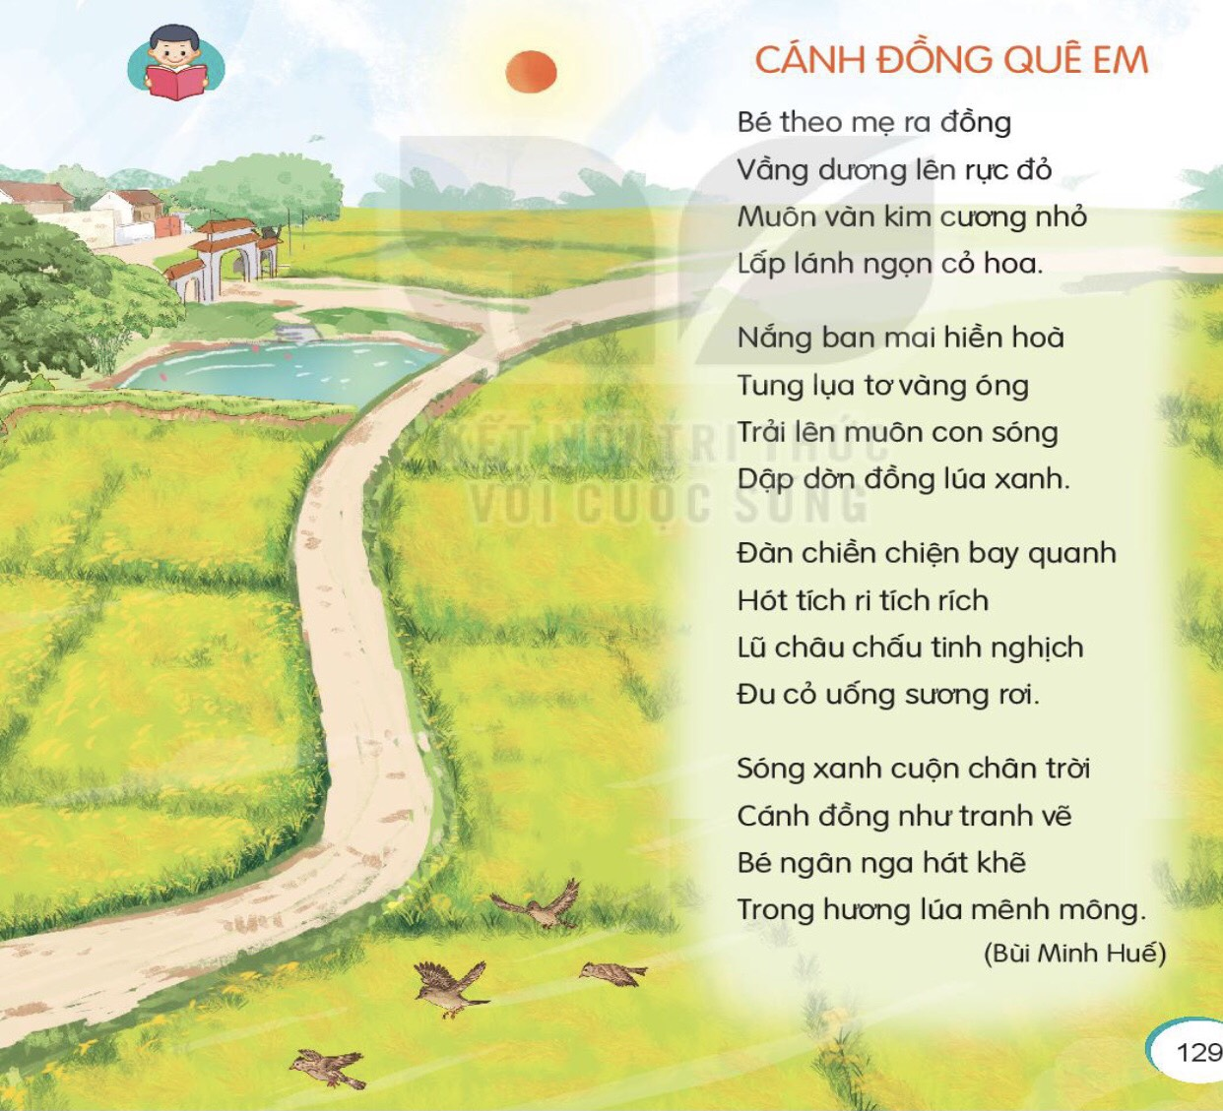

Slide 5


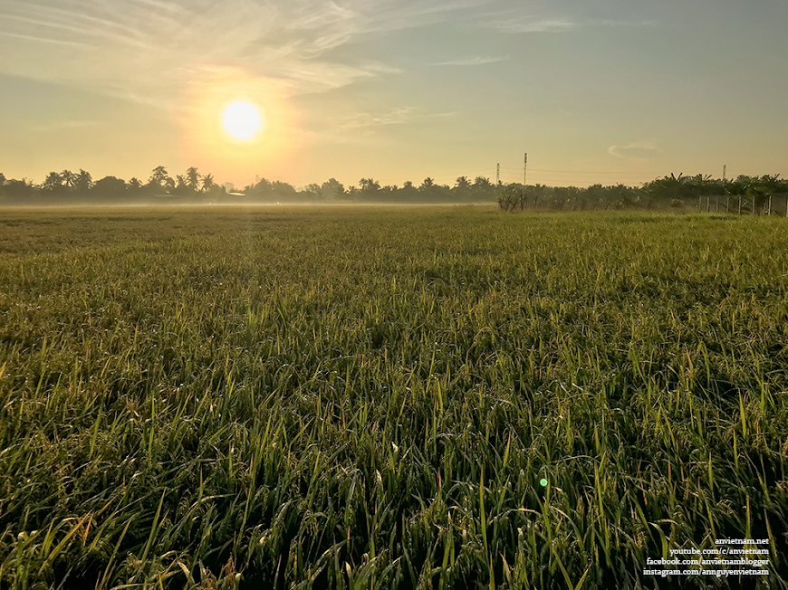


GIẢI NGHĨA TỪ
Vầng dương:
mặt trời

Slide 6

CÁNH ĐỒNG QUÊ EM
1. Đọc cho nhau nghe theo nhóm đôi
2. Đọc thi giữa các nhóm
3. Đọc đồng thanh cả lớp

Slide 7


CỦNG CỐ BÀI HỌC
Notes:
Bài giảng thiết kế bởi: Hương Thảo - tranthao121006@gmail.com

